Slide 1
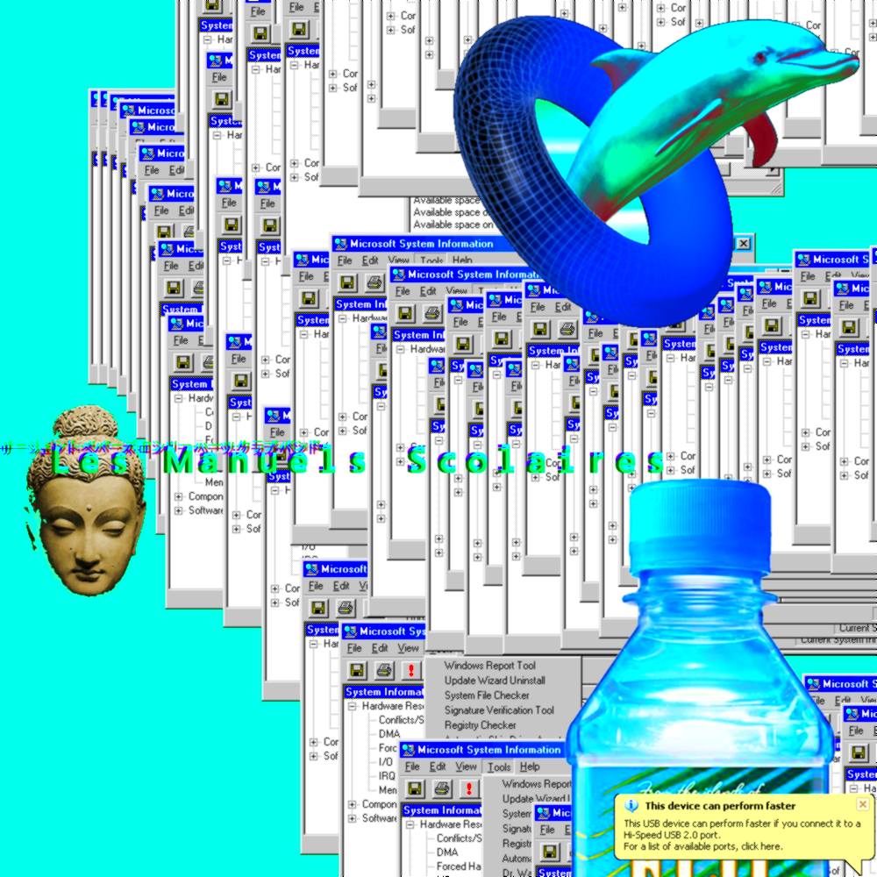

Slide 2
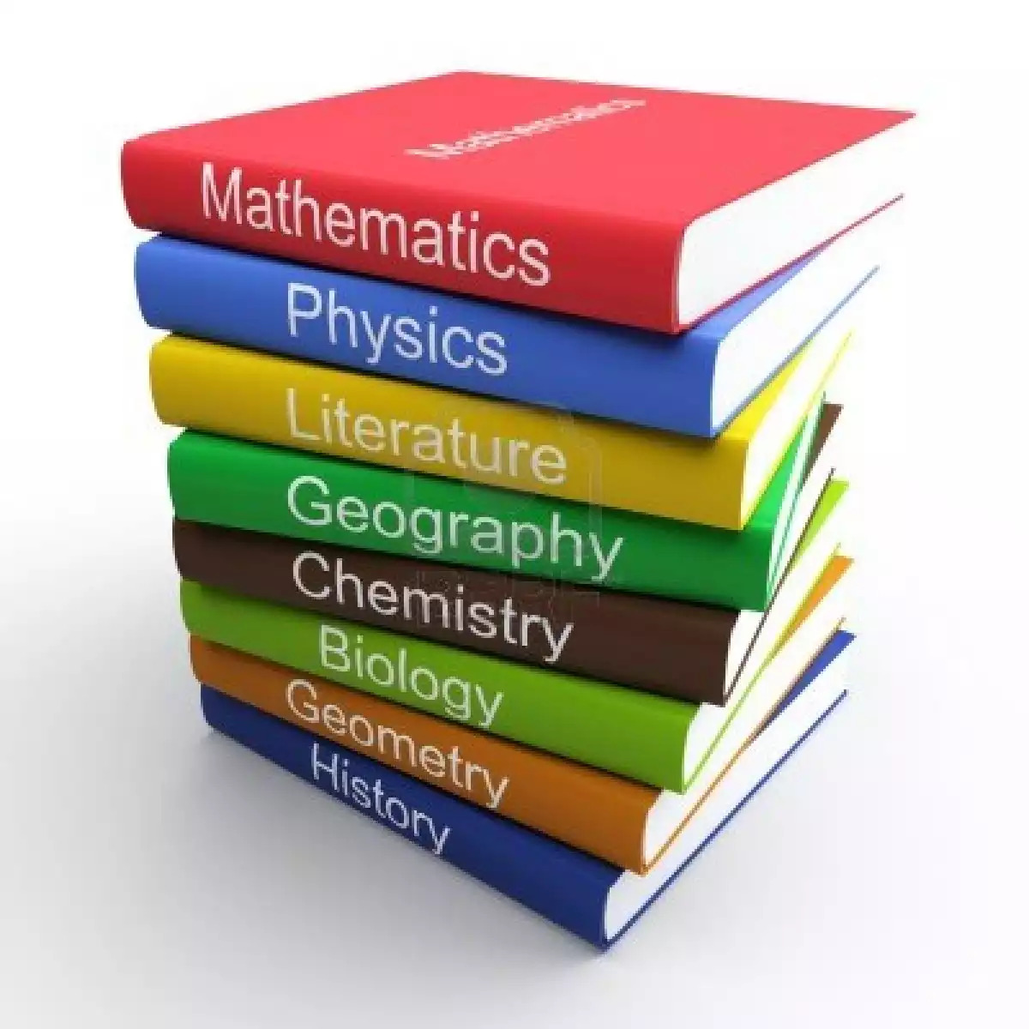
Qu’est-ce que c’est?
Les scolaries
La monde en a utilisé depuis l’invention de la presse écrite
Toutes les écoles l’utilise

Slide 3
Les avantages
Beaucoup d’informations
On échouera le class si on n’en a un!
Très ordinaire
Le moins cher à faire

Slide 4
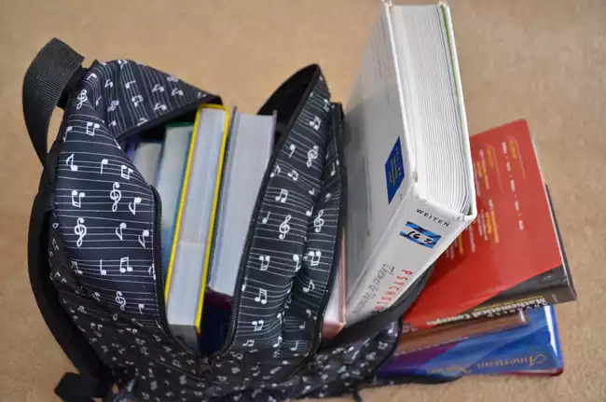
Les désavantages
Très lourd
Il faut qu’on les achète
Très cher
Quand on les revendra, on gagnera une fraction du le prix original

Slide 5
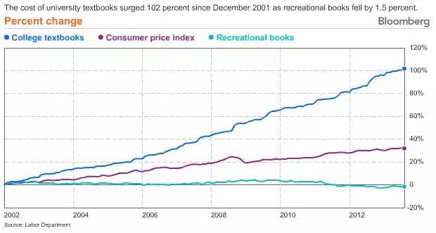

Slide 6
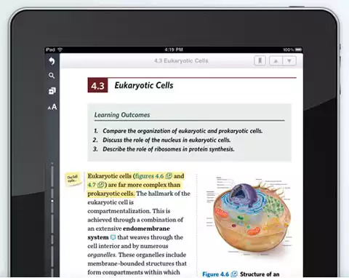
La technologie qui le remplacera
Les ordinateurs portables
Les iPads et les Tablettes

Slide 7
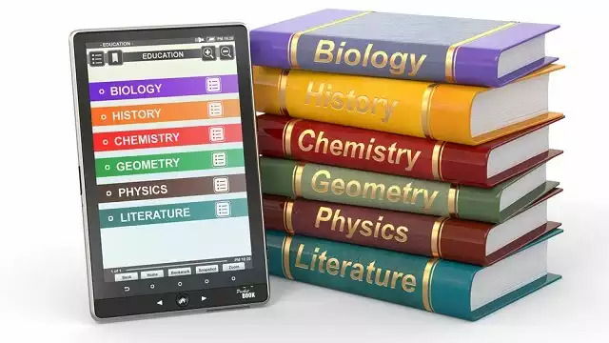
Des avantages des portables
Les livres numérique sont moins cher que les livres physique
C’est plus léger
Moins d’espace que les livres traditionnel

Slide 8
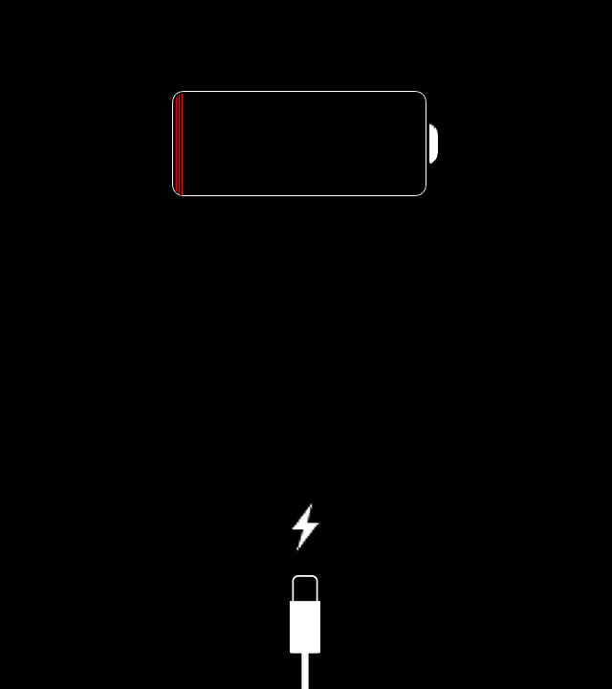
Des désavantages des portables
Ils ne marqueront si la batterie est épuise.
Les portables peut être cher
Si on changera le système opérateur (iOS, Android), il est possible qu’on peut achete les livres à nouveau

